Slide 1
ФГБОУ ВО «Кубанский государственный технологический университет» (ФГБОУ ВО«КубГТУ»)
Институт компьютерных систем и информационной безопасности.
Кафедра информационных систем и программирования
Проектирование и реализация интернет-магазина.
Курсовой проект выполнили студенты группы 19-КБ-ПР2
Баулина Ангелина Р. и Ресан Мейсам Т.

Slide 2
Цель проекта
Целью проекта является разработка онлайн магазина с использованием диаграмм, в полной мере описывающих как внутреннее устройство исследуемой системы, так и всевозможные взаимодействия между её компонентами.

Slide 3
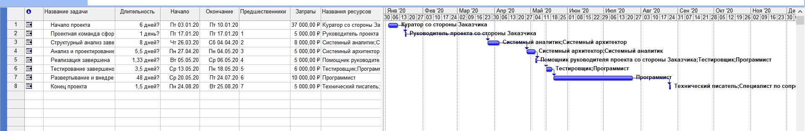
Диаграмма Ганта
Диаграмма Ганта — это тип столбчатых диаграмм (гистограмм), который используется для иллюстрации плана или графика работ по проекту

Slide 4

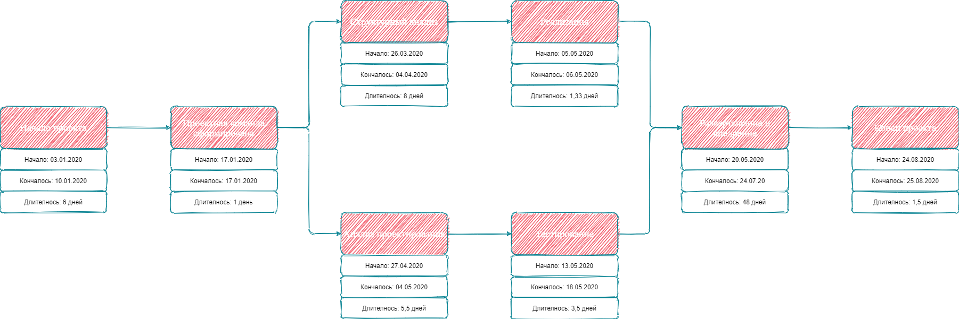
Сетевая диаграмма
Сетевые диаграммы отображают зависимости между всеми этапами проекта.

Slide 5
модели As-Is в стандарте IDEF0
Диаграмма As-Is – это функциональная модель системы «как есть», позволяющая узнать где находятся слабые места, в чём будут состоять преимущества и недостатки, протекающих в ней бизнес-процессов относительно конкурентов.
IDEF0 – это графическая нотация, предназначенная для описания бизнес-процессов. Система, описываемая в данной нотации, проходит через декомпозицию или, иными словами, разбиение на взаимосвязанные функции.

Slide 6
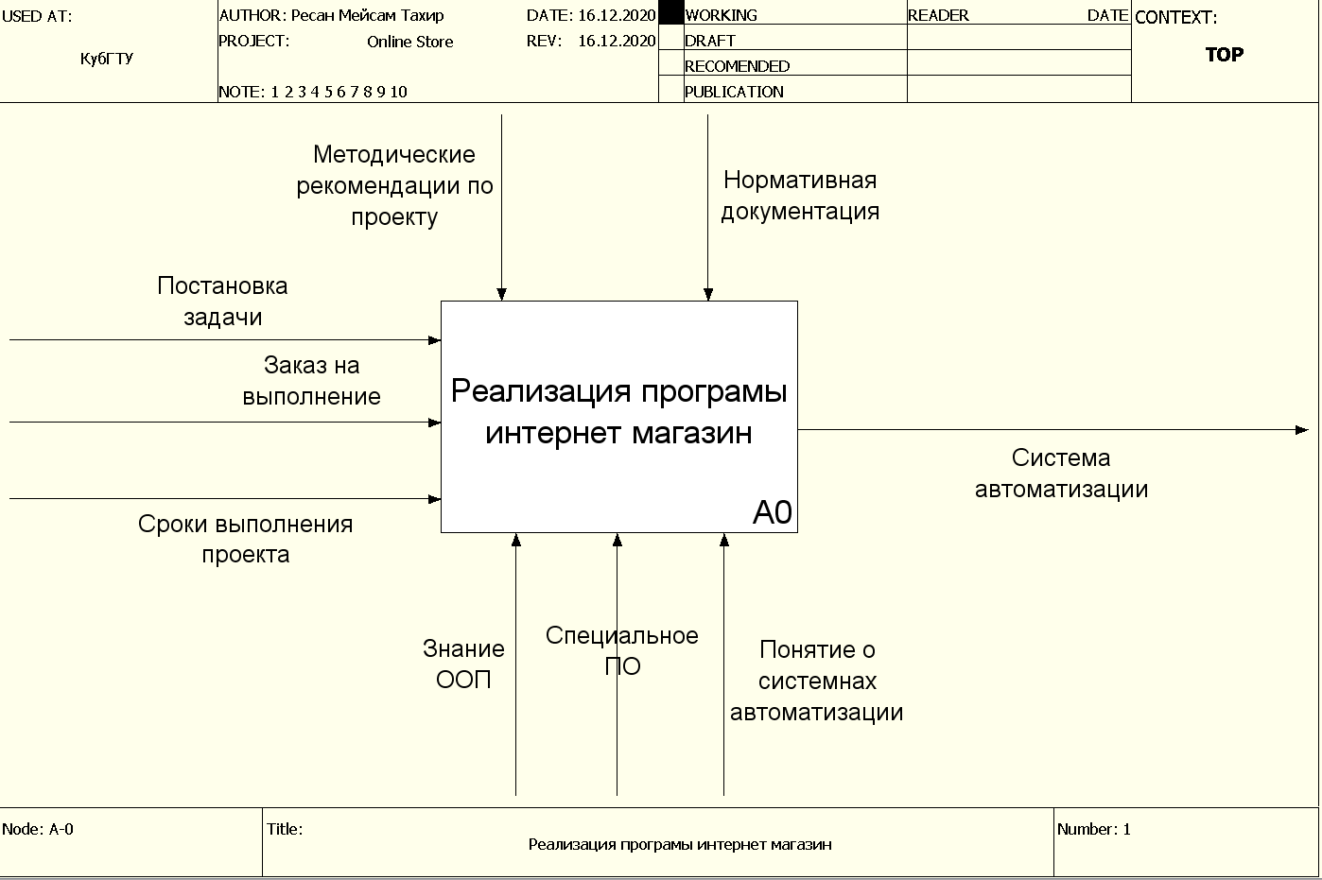
Модель As-Is проекта «Интернет магазин»

Slide 7
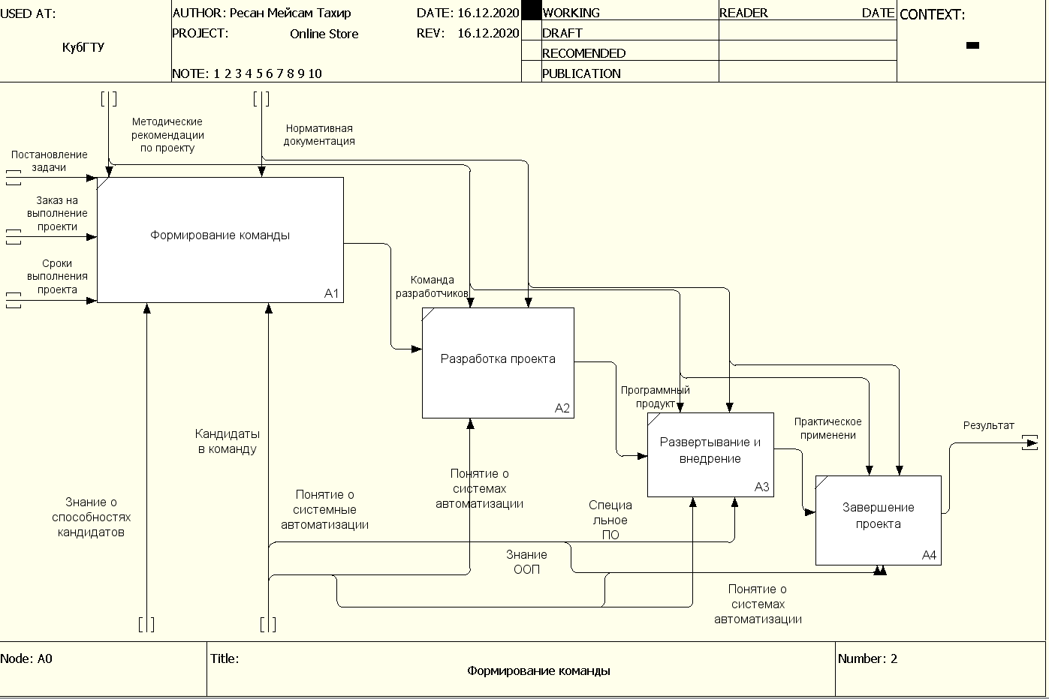
Декомпозиция проекта «Интернет магазин»

Slide 8
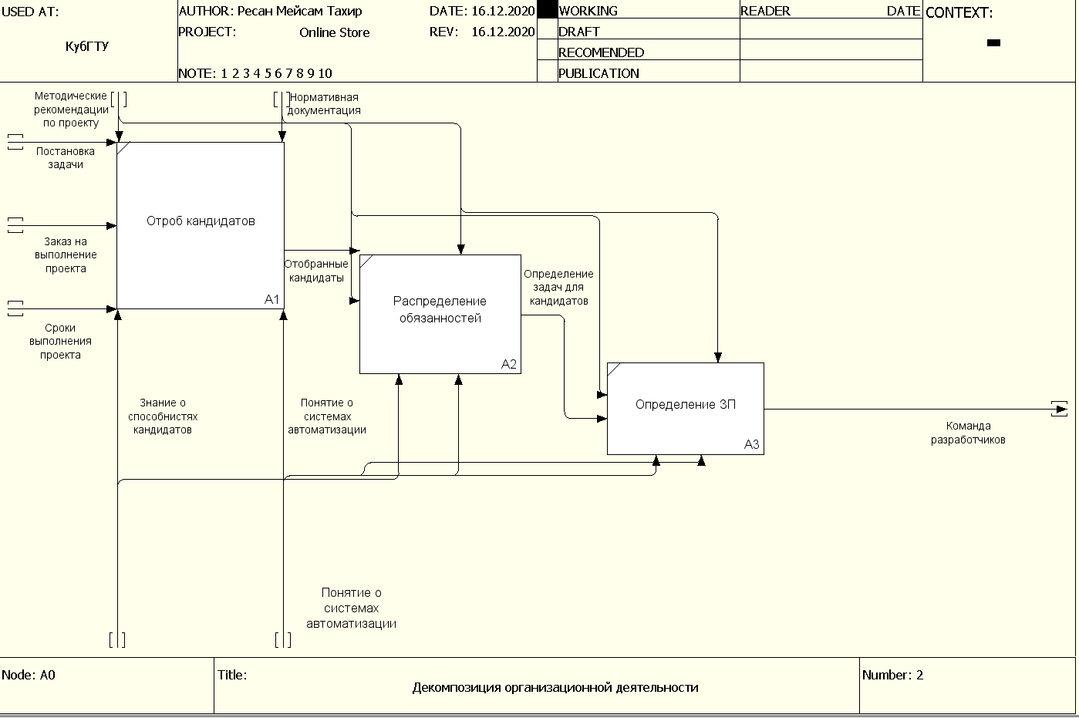
Декомпозиция организационной деятельности

Slide 9
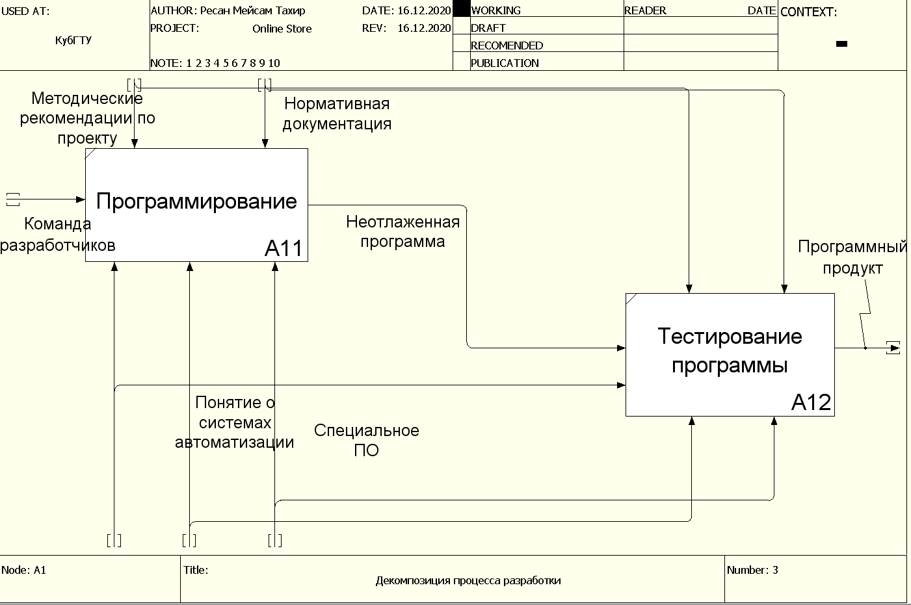
Декомпозиция процесса разработки

Slide 10
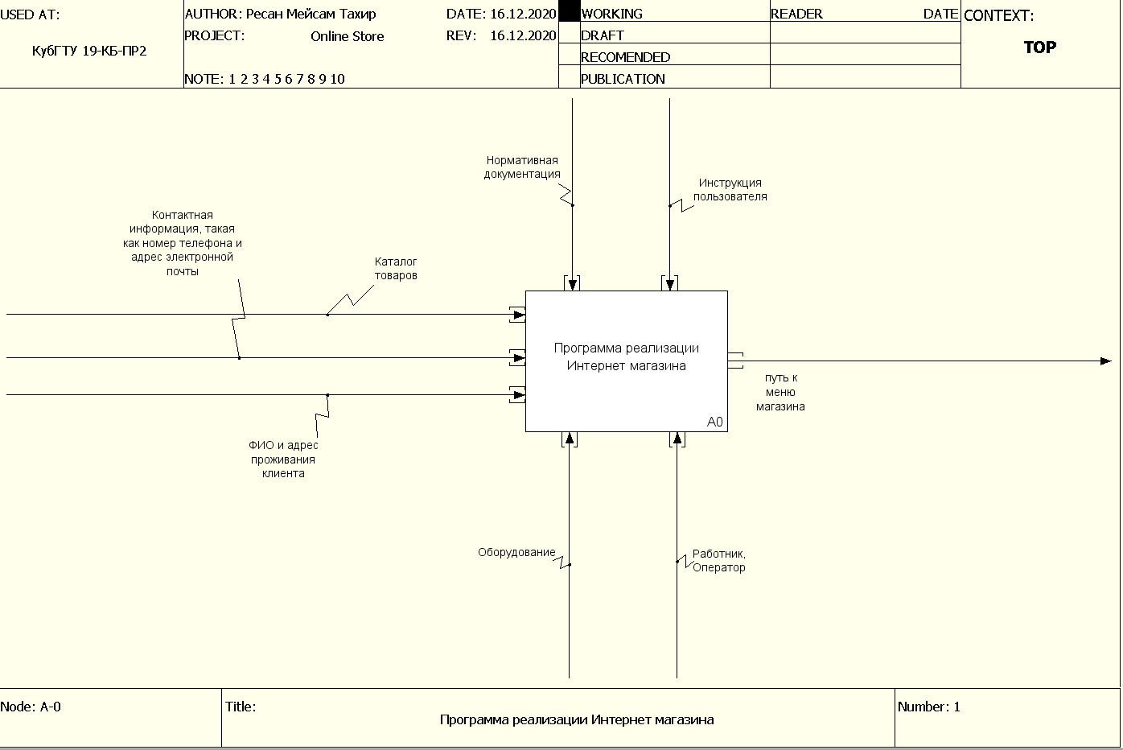
Реализация программы

Slide 11
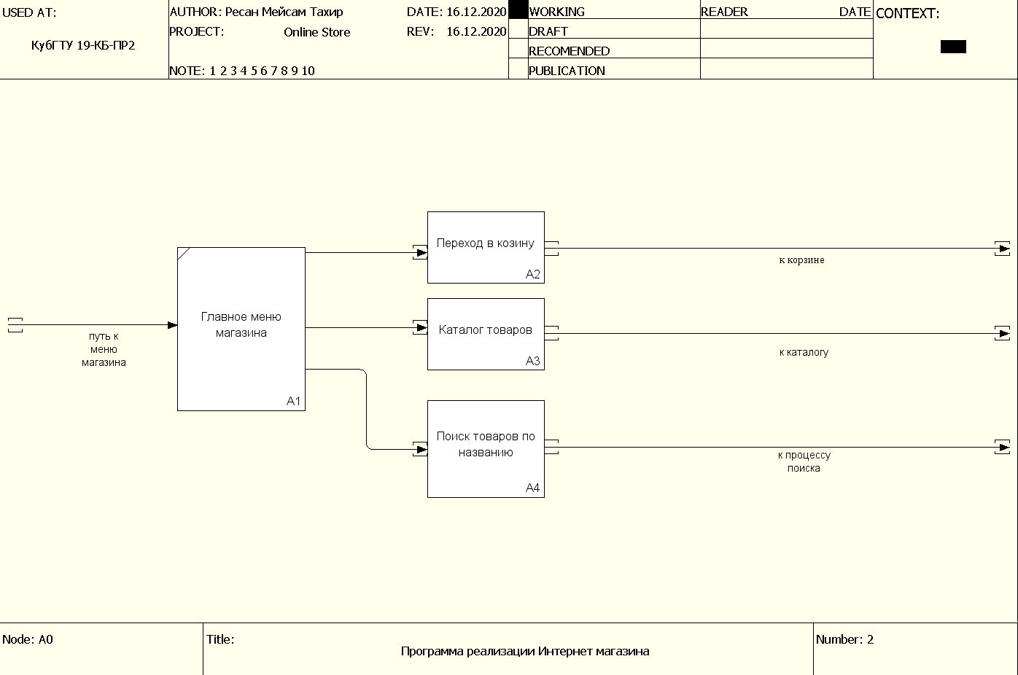
Декомпозиция процесса главного меню магазина.

Slide 12
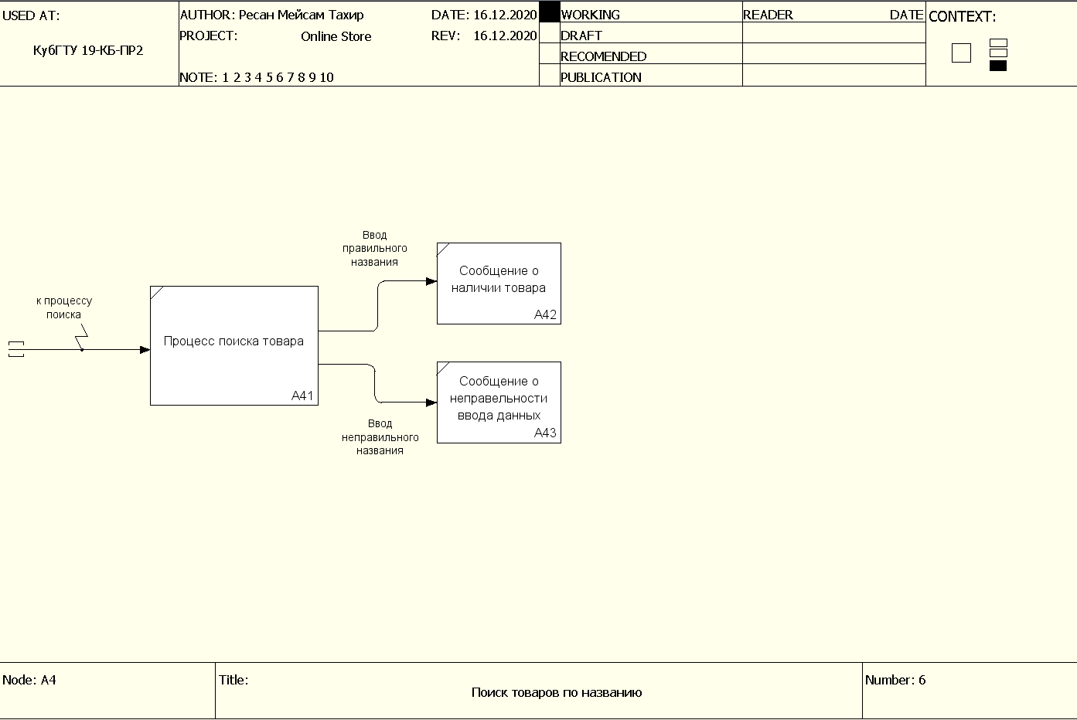
Декомпозиция процесса поиска товара.

Slide 13
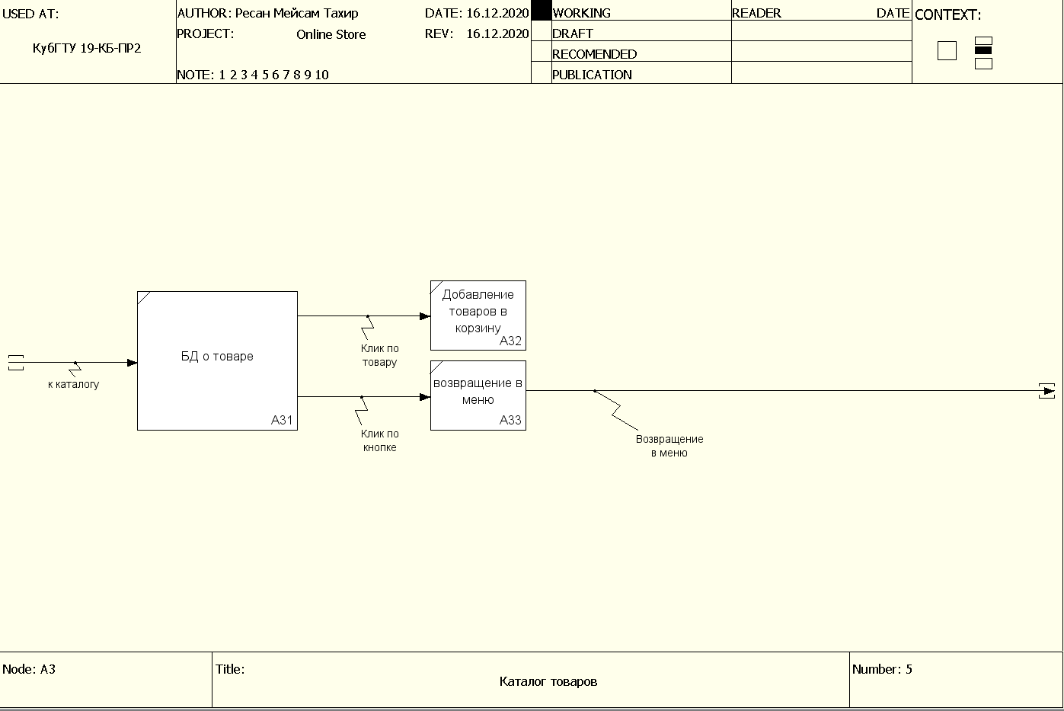
Декомпозиция процесса изменения БД товара.

Slide 14
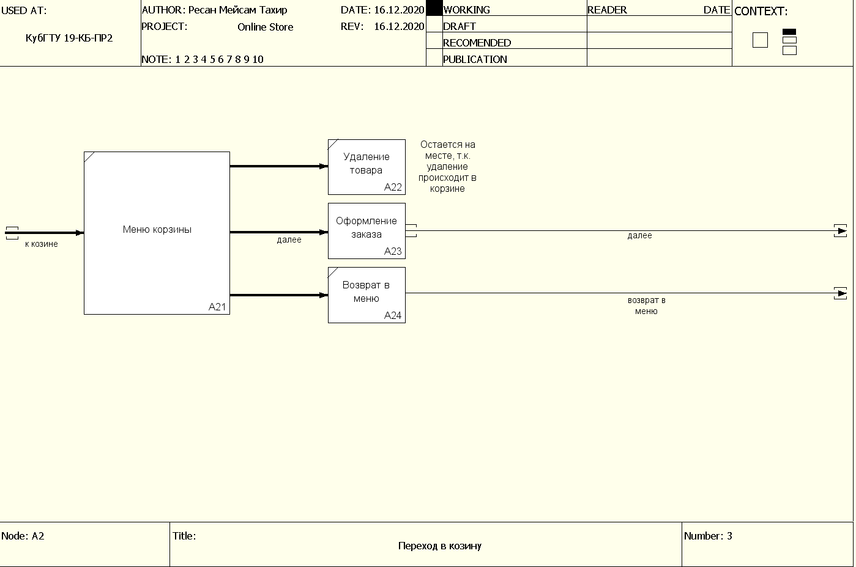
Декомпозиция процесса меню корзины

Slide 15
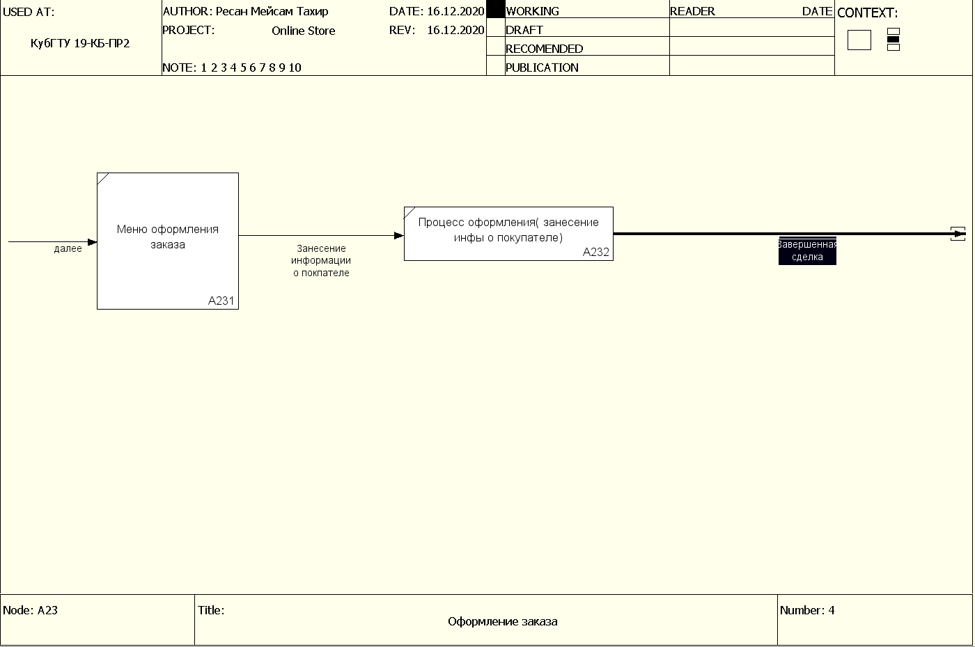
Декомпозиция процесса оформления заказа

Slide 16
Диаграмма IDEF3 проекта «Интернет магазин»
IDEF3, также называемая workflow diagramming – это такая методология моделирования, использующая графическое описание информационных потоков, взаимоотношений между процессами обработки информации и объектов, являющихся частью этих процессов.

Slide 17
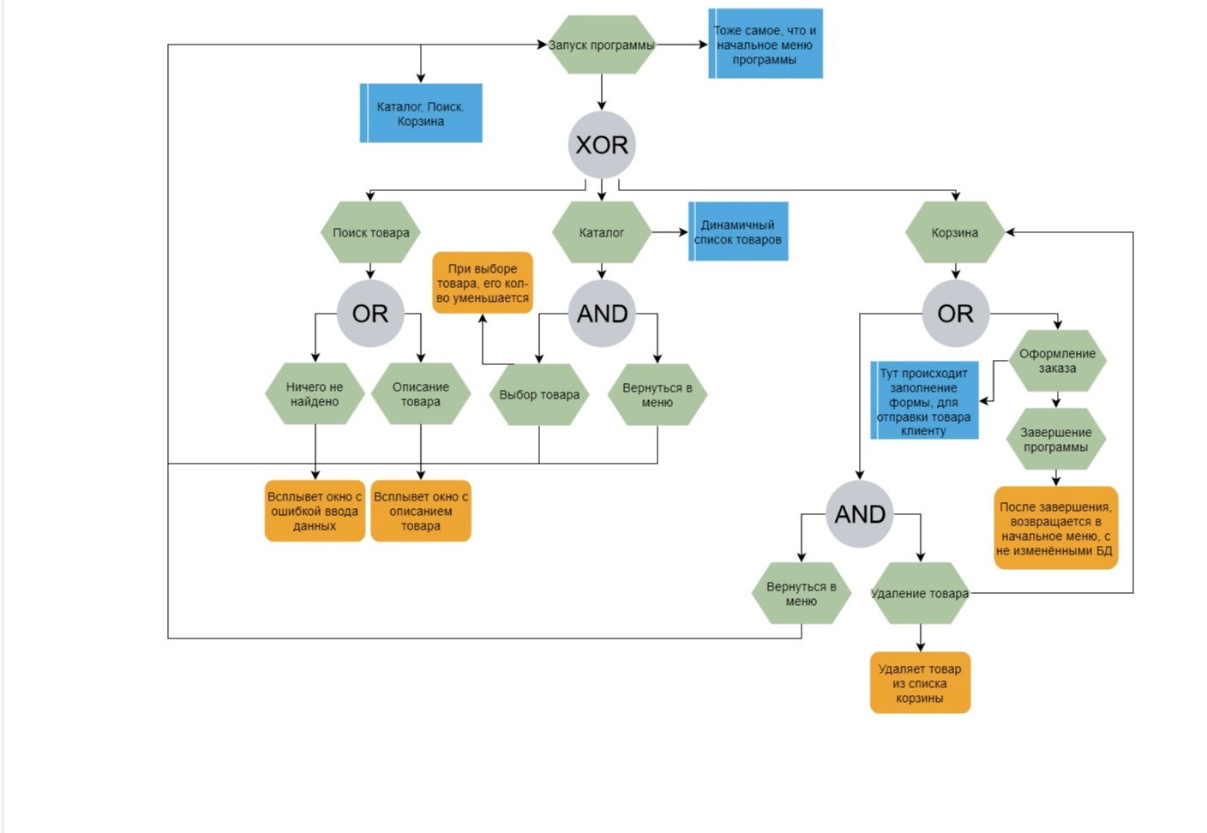

Slide 18
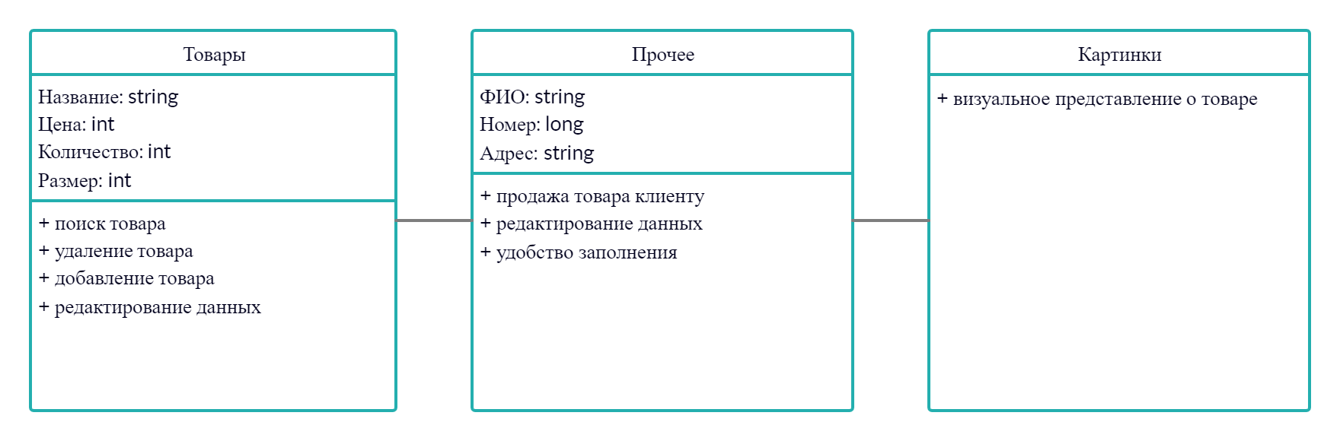
Диаграмма IDEF1X
Методология IDEF1X предназначена для представления баз данных, необходимых для функционирования системы.

Slide 19
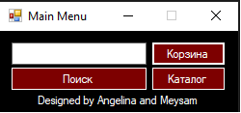
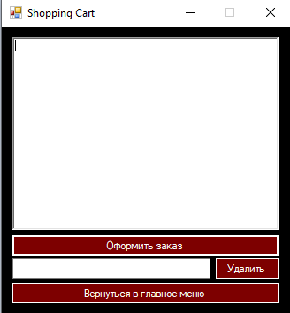
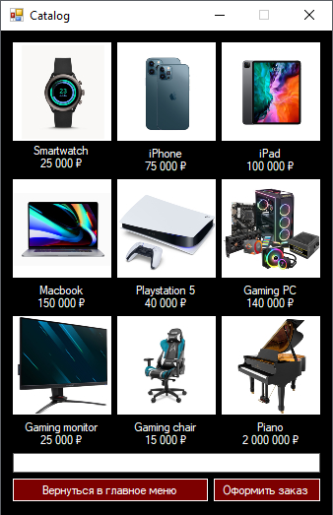
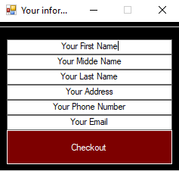
Финальный пользовательский интерфейс

Slide 20
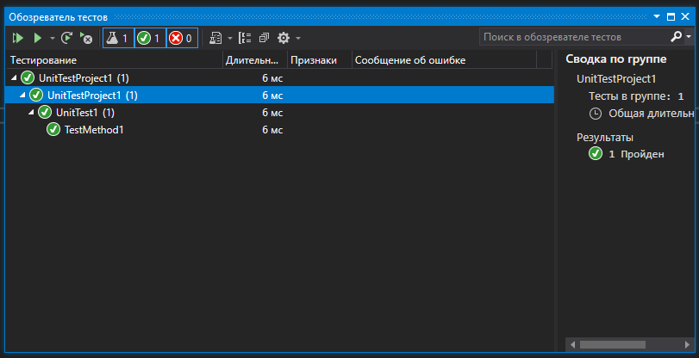
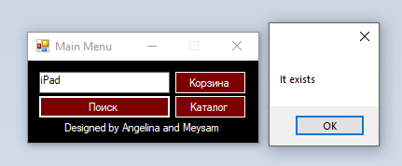
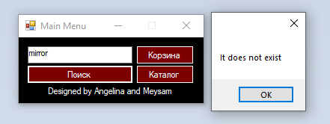
ТЕСТИРОВАНИЕ

Slide 21
Полученные выводы
В результате выполнения данного курсового проекта была спроектирована программа обеспечения интернет-магазина на языке высокого уровня C#, позволяющая наглядно продемонстрировать работу всех её компонентов. Полученные диаграммы позволяют детально изучить не только процесс машинного выполнения программы, но также и оценить процесс создания (проектирования и реализации) данного проекта.
Благодаря детальному разбору проекта при помощи диаграмм проектирования, полученных в процессе разработки, можно с уверенностью сказать, что полученная программа обеспечения интернет-магазина полностью позволяет значительно упростить рабочую деятельность покупателей типичных предприятий в сфере интернет-магазинов.

Slide 22
Рекомендации для развития приложения
Программа имеет потенциал обрести больший функционал в последующих версиях, в виде более тонкой работы системы поиска и каталога.
На следующей стадии развития приложения программа имеет потенциал обладать версией для мобильных устройств на базе операционных систем Android и IOS.

